Slide 1
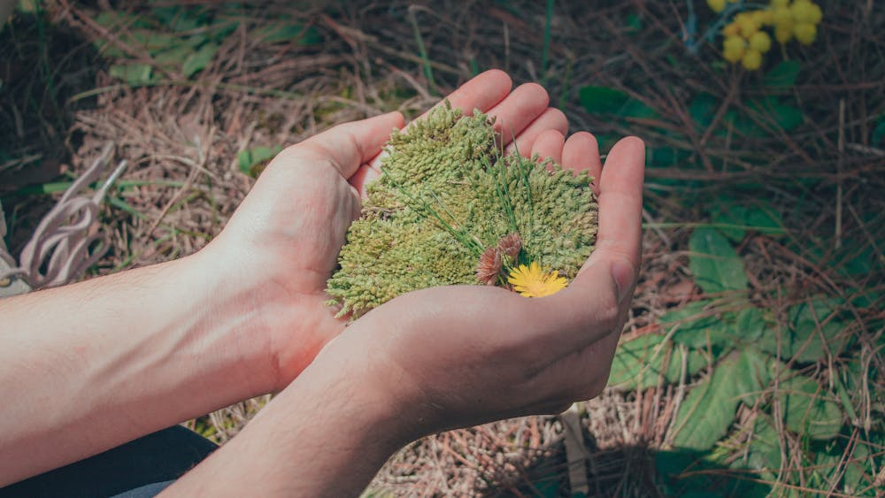
DEN ZEMĚ
KDY: 22.4.2024
OD: 15:00
Projektové odpoledne s dětmi a s rodiči při zvelebování zahrady v MŠ Sedmikráska.
tvorba záhonů
sázení květin
ovoce a zeleniny
Čeká nás kulturní program našich dětí, opékání buřtů a společná zábava dětí s rodiči.
Těšíme se na vzájemnou spolupráci a příjemně strávený čas s Vámi.

